Slide 1
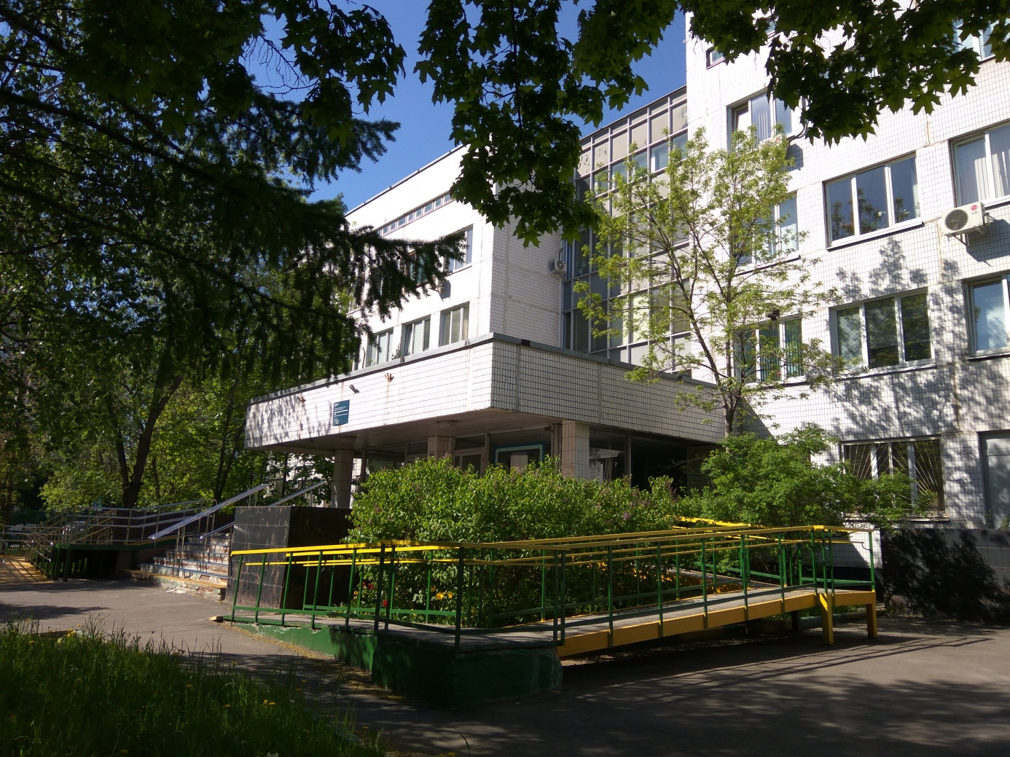
ДЕТСКАЯ ГОРОДСКАЯ ПОЛИКЛИНИКА № 91 Департамента здравоохранения города Москвы
ГЛАВНЫЙ ВРАЧ Рогова Е.С.

Slide 2
Амбулаторный центр ГБУЗ ДГП №91
Филиал 1
(дгп 1)
Филиал 3
(дгп 123)
Филиал 2
(дгп 108)
- количество посещений за смену 320 чел.
- прикрепленного населения 11 220
- количество посещений за смену 276 чел.
- прикрепленного населения 10 300
- количество посещений за смену 380 чел.
- прикрепленного населения 8 892
- количество посещений за смену 480 чел.
- прикрепленного населения 6 260
Плановая мощность амбулаторного центра составляет: суммарная - 1456 посещений в смену фактическая – 1510 посещений в смену

Slide 3
Структурные подразделения:
Педиатрические отделения (4);
Отделение медицинской реабилитации;
Отделения медицинской профилактики(4);
Консультативно-диагностическое отделение;
Оториноларингологическое отделение;
Отделение лучевой диагностики;
Офтальмологический кабинет (4);
Физиотерапевтический кабинет (3);
Клинико-диагностическая лаборатория;
ЦСО;
Кабинет врача акушер-гинеколога;
Кабинет врача детского уролога-андролога;
Кабинет детской хирургии (4);
Кабинет неврологии (5)
Кабинет врача травматолога-ортопеда (4);
Кабинет врача гастроэнтеролога:
Кабинет функциональной диагностики;
Прививочный кабинет;
Процедурный кабинет;
Кабинет «Здоровое детство»;
Комната здорового ребёнка;
Кабинет лечебной физкультуры;
Кабинет массажа;
Дневной стационар педиатрического профиля на 8 коек;
Отделение неотложной травматологии и ортопедии (травмпункт).
Отделение по оказанию платных медицинских услуг.

Slide 4
На территории амбулаторного центра расположены базы клинических кафедр:
РНИМУ им. Н.И. Пирогова
ФГУ «Научно-клинического центра оториноларингологии» ФМБА России.
В ДГП 91 работают:
1 доктор наук,
6 кандидатов наук,
врачей с высшей категорией - 28,
с первой категорией – 4
со второй категорией- 2

Slide 5
Кадровая политика ГБУЗ ДГП 91 ДЗМ
Наименование должности | Штатные единицы | Занятые ставки | Физические лица | Процент укомплектован-ности По физическим лицам
Врачи | 176,25 | 131,75 | 137 | 77,8%
Средний мед.персонал | 233,75 | 174,5 | 182 | 77,9%
Прочие | 136,75 | 112,5 | 118 | 86,3%
Итого | 546,75 | 418,75 | 437 | 80,0%

Slide 6
Кадровая политика ДГП 91 (головное здание)
Наименование должности | Данные за год, предшествующий отчетному |  | Отчетный период |  | Изменение числа занятых должностей (%)
 | Число штатных должностей в целом по учреждению | Число занятых должн,остей в целом по учреждению | Число должностей в целом по учреждению штатных | Число должностей в целом по учреждению занятых
Врачи | 61,5 | 49,0 | 62,5 | 51,0 | +0,96%
Средний медицинский персонал | 75,75 | 64,0 | 69,75 | 53,25 | +1,2%
Всего должностей | 184,5 | 164,5 | 185,5 | 160,5 | -1,02%

Slide 9
Количество оперативных вмешательств
 | Всего операций | Осложнения
2016 год | 932 | нет
2017 год | 755 | нет

Slide 10
Проведение профилактических осмотров ГБУЗ «ДГП № 91 ДЗМ» головное здание
Контингенты | За год, предшествующий отчетному (2016) |  | За отчетный период (2017)
 | Подлежало осмотрам | Осмотрено | Подлежало осмотрам | Осмотрено
Всего детей в возрасте 15-17 лет | 468 | 468 | 417 | 417
Периодические осмотры всего | 3350 | 3350 | 3290 | 3290

Slide 12
Показатели здоровья населения, проживающего в районе Нагатино-Садовники Дети (до 14 лет включительно). Численность детей: 5 594
N п/п | Наименование показателя | Отчетный период | Данные за год, предшествующий отчетному | Динамика изменений показателя
1. | Зарегистрировано заболеваний - всего | 21 978 | 19 800 | 2178 (11%)
2. | Инфекционные и паразитарные болезни | 191 | 229 | - 38 (17%)
3. | Новообразования | 48 | 32 | 16 (50%)
4. | Болезни эндокринной системы, расстройства питания и нарушения обмена веществ | 169 | 118 | 51 (43%)
5. | Психические расстройства и расстройства поведения
6. | Болезни нервной системы | 127 | 122 | 5 (4%)
7. | Болезни системы кровообращения | 45 | 45 | 0
8. | Цереброваскулярные болезни
9. | Острые респираторные инфекции нижних дыхательных путей | 181 | 146 | 35 (24%)
10. | Болезни органов пищеварения | 175 | 175 | 0
11. | Болезни костно-мышечной системы и соединительной ткани | 546 | 597 | - 51 (9%)
12. | Болезни мочеполовой системы | 254 | 246 | 8 (3%)
13. | Болезни глаза и его придаточного аппарата | 1210 | 1226 | -16 (1%)
14. | Врожденные аномалии (пороки развития), деформации и хромосомные нарушения | 143 | 153 | -10 (7%)
15. | Травмы, отравления и некоторые другие последствия воздействия внешних причин | 8733 | 8 333 | 400 (5%)

Slide 13
Показатели здоровья населения, проживающего в районе Нагатино-Садовники Дети (15-17 лет включительно). Численность детей: 832
N п/п | Наименование показателя | Отчетный период | Данные за год, предшествующий отчетному | Динамика изменений показателя
1. | Зарегистрировано заболеваний - всего | 3386 | 2 805 | 581 (21%)
2. | Инфекционные и паразитарные болезни | 9 | 6 | 3 (50%)
3. | Новообразования | 4 | 0 | 4 (100%)
4. | Болезни эндокринной системы, расстройства питания и нарушения обмена веществ | 30 | 18 | 12 (67%)
5. | Болезни нервной системы | 41 | 26 | 15 (58%)
6. | Болезни системы кровообращения | 19 | 41 | - 22 (54%)
7. | Цереброваскулярные болезни
8. | Острые респираторные инфекции нижних дыхательных путей | 11 | 4 | 7 (175%)
9. | Болезни органов пищеварения | 63 | 45 | 18 (40%)
10. | Болезни костно-мышечной системы и соединительной ткани | 176 | 176 | 0
11. | Болезни мочеполовой системы | 53 | 75 | - 22 (29%)
12. | Болезни глаза и его придаточного аппарата | 188 | 186 | 2 (1%)
13. | Травмы, отравления и некоторые другие последствия воздействия внешних причин | 1881 | 1 637 | 244 (15%)

Slide 16
СПАСИБО ЗА ВНИМАНИЕ

